Slide 1



HL 만도 SW 트랙
객체지향 프로그래밍과 클래스의 개념
만도 소프트웨어 3기
이 현 석

Slide 2
목 차
01
05
Encapsulation
객체 지향 프로그래밍이란
02
06
Inheritance
Object & Class
03
클래스의 구조
07
Polymorphism
04
08
Constructor & Destructor
Abstraction

Slide 3

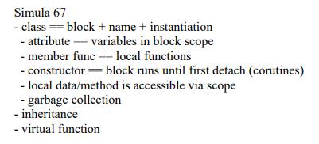
01
객체 지향 프로그래밍이란
객체 지향 프로그래밍(Object Oriented Programming)의 역사
1. Simula (1962~1967)
1960년대 후반 크리스티안 니규어드(Cristian Nygaard)와 올레 요한센이 개발
시뮬레이션 시스템을 위해 고안되었으며 클래스와 객체 등 기본적인 OOP의 개념이 처음 도입
클래스는 매우 메서드 중심적이고 객체의 행위를 명시적으로 정의하는 데 중점
Simula의 구조
접근 제어 지시자가 없어 클래스의 멤버들은 기본적으로 Public으로 간주
인터페이스 및 추상 클래스의 개념이 부족

Slide 4



01
객체 지향 프로그래밍이란
객체 지향 프로그래밍(Object Oriented Programming)의 역사
2. Smalltalk (1969~1971)
1970년대 초반에는 앨런 케이(Alan Kay)와 그의 동료들이 개발
객체, 클래스, 상속, 다형성 등을 지원하여 실질적인 현대적인 OOP 언어의 기원
3. C++ (1979~1985)
1980년대에는 비야른 스트롭스트룹(Bjarne Stroustrup)이 개발
C 언어를 기반으로 확장하여 개발한 C++이 등장한다. C++은 클래스, 상속, 다형성 등 OOP 개념을 C 언어에 추가한 형태
4. Java (1991~1995)
1990년대에는 썬 마이크로시스템즈(Sun Microsystems)에서 개발
C++의 장점을 채택하면서도 간결하고 이식성이 뛰어나며, 웹 개발 분야에서의 사용이 확대

Slide 5
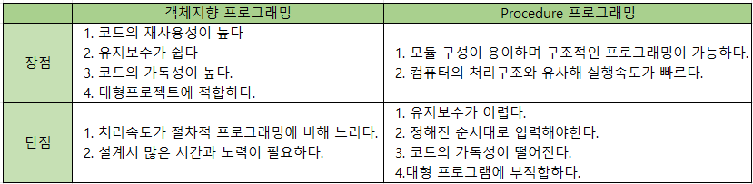
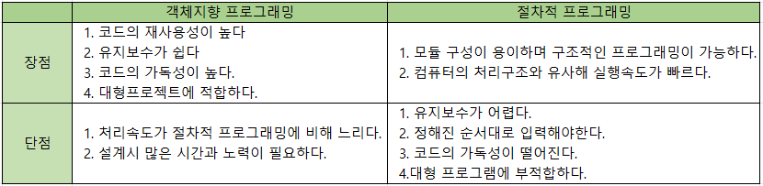
01
객체 지향 프로그래밍이란
객체 지향 프로그래밍(Object Oriented Programming)의 역사
4. Java (1991~1995)
1990년대에는 썬 마이크로시스템즈(Sun Microsystems)에서 개발
C++의 장점을 채택하면서도 간결하고 이식성이 뛰어나며, 웹 개발 분야에서 주로 사용
객체 지향 프로그래밍과 Procedure 프로그래밍의 차이

Slide 6
01
객체 지향 프로그래밍이란
Struct(구조체)란
구조화 된 데이터를 처리할 때 사용하는 도구로 하나 이상의 변수를 묶어서 새로운 자료형을 정의하는 데에 사용된다.
Struct(구조체)의 필요성
차 후에 참조되는 함수에 파라미터를 추가하더라도 함수의 선언을 바꾸지 않고도 전달하고자 하는 데이터를 바꿀 수 있음
함수에 구조체만 넘겨주면 되기 때문에 가독성 증가
구조체 선언에서 필드만 추가 혹은 삭제하면 되어 코드의 유지보수성 증가
여러 형의 데이터를 묶어야할 때 즉 구조화된 데이터 형으로 만들어야할 때 사용되며 함수에 데이터를 넘길 때 해당 구조체만 넘겨주면 된다.

Slide 7
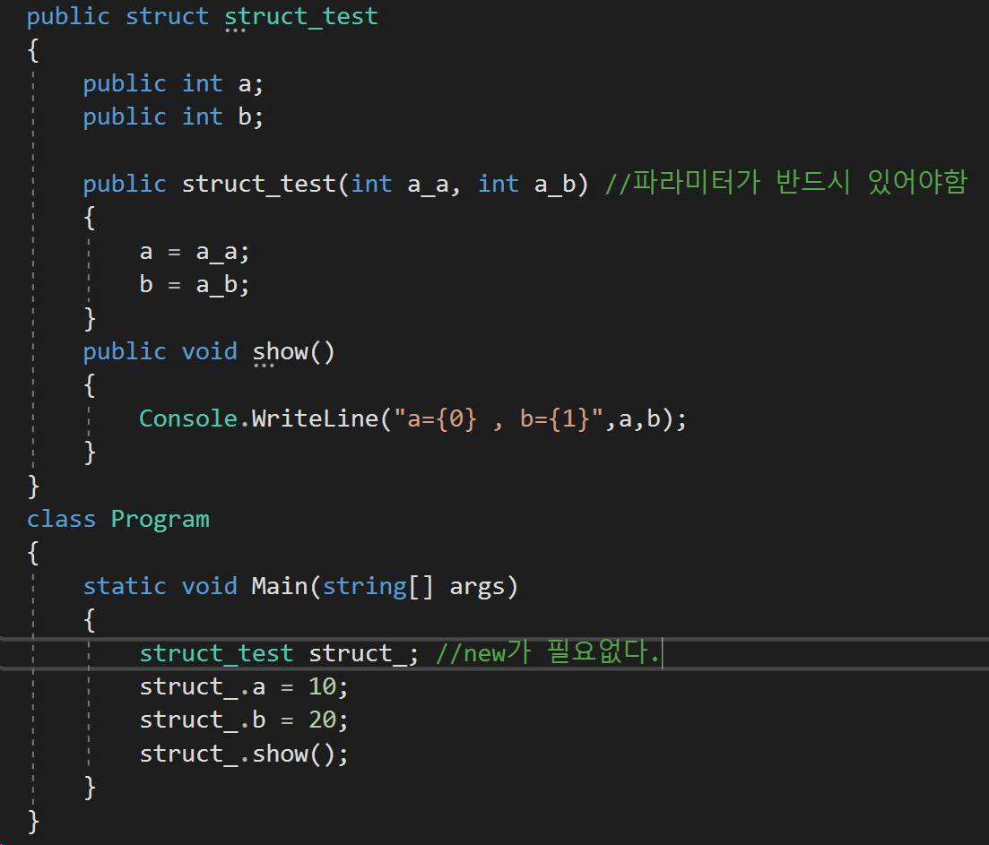
01
객체 지향 프로그래밍이란
Struct와 Class의 차이점
구조체는 생성자를 선언할 수 있지만 반드시 파라미터가 있어야함
구조체는 상속의 개념이 존재하지 않음
구조체는 기본 접근 지정자가 Public이고 클래스는 Private임
클래스는 인스턴스를 생성하지 않고도 사용 가용하며 모든 인스턴스가 공통적인 동작을 처리 가능

Slide 8
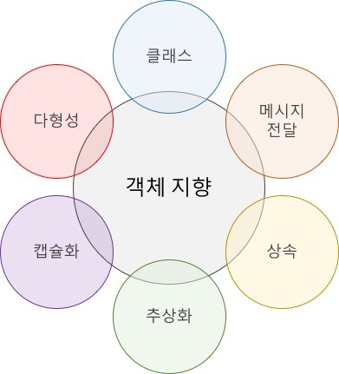
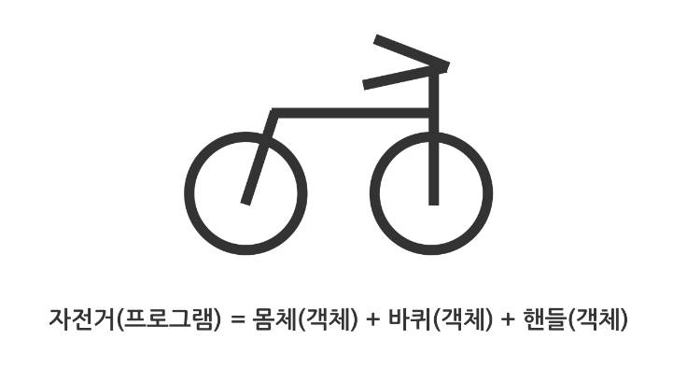
01
객체 지향 프로그래밍이란
객체 지향 프로그래밍(Object Oriented Programming)
컴퓨터의 프로그램을 명령어의 목록으로 보는 시각에서 벗어나 여러 개의 독립된 단위, 즉 “객체”들의 모임으로 파악하고자 하는 것이다. 이로써 각각의 객체는 메시지를 주고받고, 데이터를 처리할 수 있다.

Slide 9
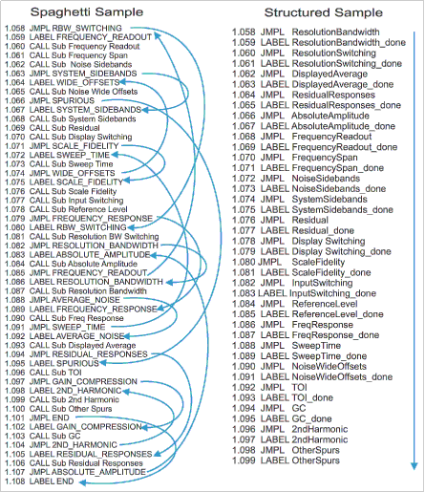
01
객체 지향 프로그래밍이란
1. 기존 Procedural Programming의 문제점
데이터는 여러 프로시저에서 다 접근하여 수정이 가능하도록 열려있음
프로그램이 복잡해지면 어떤 프로시저가 어떤 데이터와의 연관성이 있는지 코드 해석이 어려워짐
프로시저와 데이터의 관계를 잘 이해하지 못하고 다른 프로시저를 수정하거나 조작하면서 프로그램의 버그가 발생
프로그램의 유지보수 및 코드의 복잡성이 증가함.

Slide 10
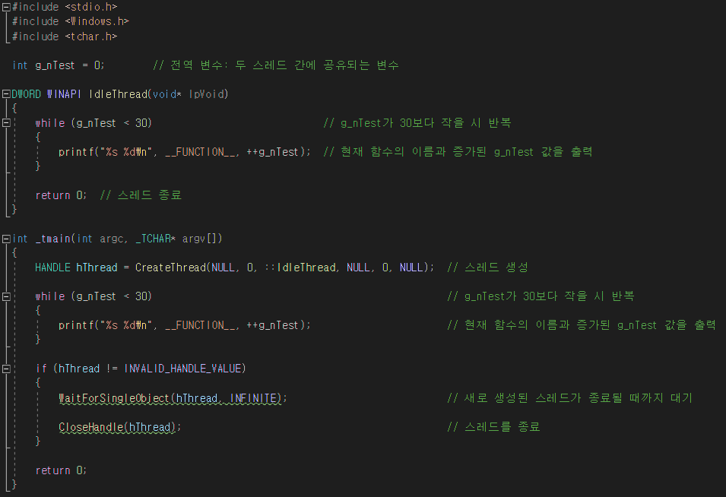
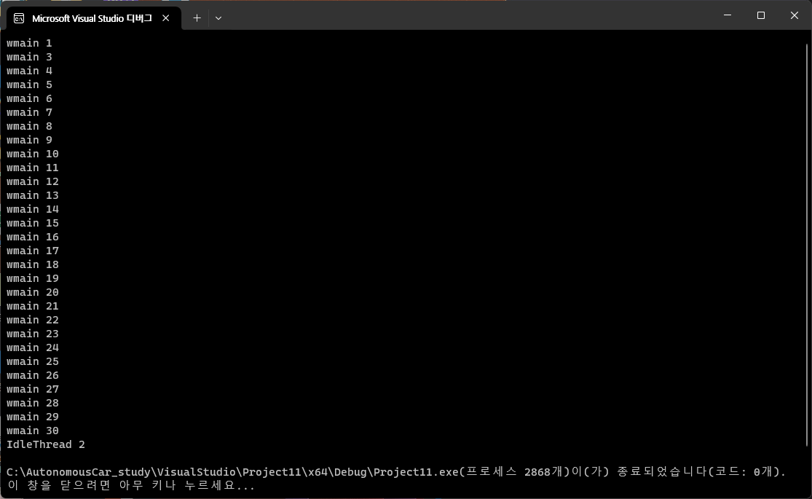
01
객체 지향 프로그래밍이란
＜멀티 스레드의 교차 실행에 따른 문제점＞
2. Thread의 문제점
멀티 스레드 이용시 동일 메모리 상에서 교차되어 실행되기 때문에 실행 결과가 예상과 달라질 수 있음.
공유된 메모리를 사용하기 때문에 다른 스레드가 언제 끼어들지 몰라 언제 어떤 값이 변할지 모르는 경쟁상태 발생
Critical Section을 통해 해결이 가능하나 어떤 값에 대한 사용이 끝날 때까지 그 값을 사용하려는 다른 스레드는 기다려야 함.
Critical Section을 이용하더라도 두 개 이상의 작업이 서로 상대방의 작업이 끝나기만을 기다리는 Deadlock 문제 발생

Slide 11
01
객체 지향 프로그래밍이란
3. Object Oriented Programming의 필요성
캡슐화로 데이터와 해당 데이터를 조작하는 메서드를 하나로 묶어 데이터의 일관성을 유지하고 상태를 명확하게 정의함으로써 프로그램 간의 충돌을 방지할 수 있음.
상속으로 여러 프로그램 간의 중복을 최소화하며, 프로그램의 버그를 줄일 수 있으며 재사용성 및 유지보수성을 향상
다형성으로 다양한 객체들이 같은 인터페이스를 공유하면서도 각각 독자적으로 동작이 가능하여 프로그램의 복잡성 감소
다수의 객체가 같은 인터페이스에 동시에 접근하고자 할 때 각자의 타입에 맞게 동작하여 다수의 객체가 동일한 인터페이스 접근이 가능
동기화 기능으로 여러 스레드가 동시적으로 한 객체의 메서드에 접근하는 것을 방지하여 스레드 간의 안전성을 유지

Slide 12

01
객체 지향 프로그래밍이란
객체 지향 프로그래밍의 효과
상속을 통한 코드 재사용 용이
추상화로 클래스 단위로 모듈화 개발이 가능해 대규모 소프트웨어 개발에 많이 사용
캡슐화로 프로그램 개발과 보수가 간편해짐
다형성으로 보다 직관적인 코드 분석이 가능

Slide 13
01
객체 지향 프로그래밍이란
OOP(Object Oriented Programming)의 5가지 설계 원칙(SOLID)
1. 단일 책임 원칙 (SRP, Single Responsibility Pinciple)
한 개의 클래스는 하나의 기능 담당만을 가져야 한다.
2. 개방 폐쇄 원칙 (OCP, Open Closed Principle)
클래스를 확상 하는 데에는 열려 있어야하며, 수정하는 데는 닫혀있어야 한다.
3. 리스코프 치환 원칙 (LSP, Liscov Substitution Principle)
한 개의 클래스는 하나의 기능 담당만을 가져야 한다.
4. 인터페이스 분리 원칙 (ISP, Interface Segregation Principle)
인터페이스의 단일 책임을 강조하는 것으로 인터페이스를 각각 사용에 맞게끔 잘 분리해야 한다.
5. 의존역전 원칙 (DIP, Dependency Inversion Principle)
객체는 구체적인 객체가 아닌 추상화에 의존해야 하며, 상위의 인터페이스 타입의 객체로 통신해야 한다.

Slide 14
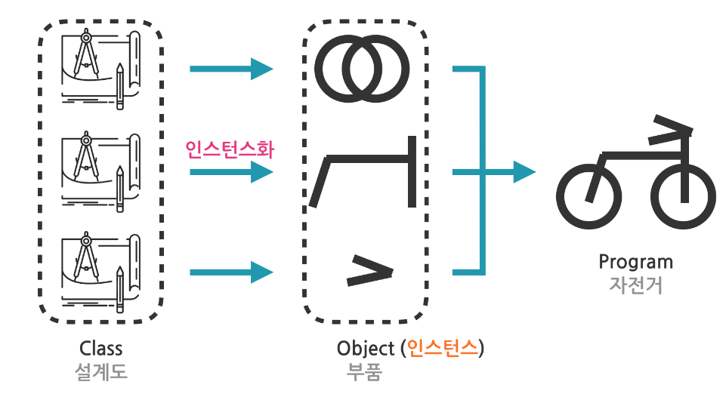
02
Object & Class
추상화
객체(Object)란?
프로그램에서 사용되는 데이터 또는 식별자에 의해 참조되는 공간으로 값을 저장할 변수와 작업을 수행할 메소드를 서로 연관된 것들끼리 묶어서 만든 것을 의미한다.
클래스(Class)란?
객체 지향 프로그래밍에서 특정 객체를 생성하기 위해 변수와 메소드를 정의하는 일종의 틀(Template)이다. 객체를 정의하기 위한 메소드와 변수로 구성된다.

Slide 15
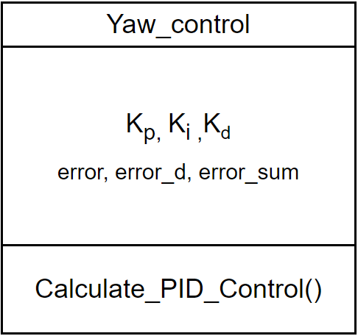
03
클래스의 구조
Class
Attribute
Method
1. Attribute(속성)
객체의 상태 및 속성을 나타내는 요소로 변수로 표현된다.
2. Method
어떠한 특정 작업을 수행하기 위한 명령문의 집합으로 기능적인 측면을 표현하는 요소로 함수로 표현된다. 이를 통해 코드를 논리적으로 구조화가 가능하며 각 부분은 더 작고 이해하기 쉬운 단위로 나뉜다.

Slide 16
03
클래스의 구조
Method의 필요성
- 데이터 캡슐화(Encapsulation)
클래스의 내부 상태를 조작하거나 내부 데이터에 접근하는 방법을 제공함으로써 외부에서 직접 접근하지 못하도록 보호할 수 있다.
- 코드의 모듈화(Modularity)
특정 작업을 수행하는 독립적인 코드 블록으로 작동하여 유지보수 및 디버깅을 쉽게 만든다.
- 인터페이스 제공
클래스의 인터페이스를 정의하여 클래스와 상호작용하는 방법을 알려준다. 이로써 다른 개발자로 하여금 클래스의 기능과 동작을 쉽게 파악할 수 있도록 도움을 준다.
- 상태 관리 (State Management)
클래스의 상태를 변경하거나 관리하는 역할을 수행하여 프로그램이 동작하는 동안 객체의 상태를 조작하거나 유지하게끔 한다.

Slide 17
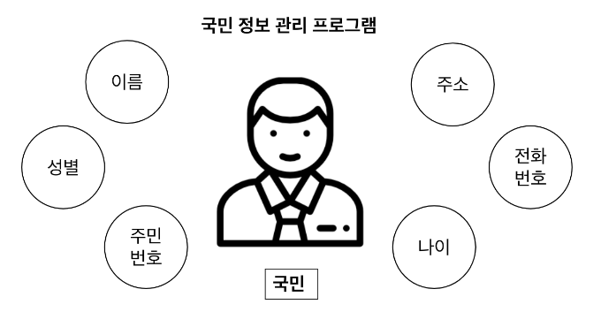
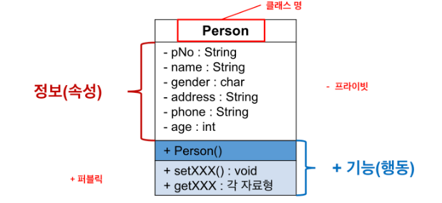
04
Abstraction
Abstraction (추상화)
핵심적인 특징이나 기능을 추출하는 과정으로 복잡한 실제세계의 문제를 객체화하여 공통적인 속성과 기능을 추출하여 정의하는 것을 의미한다.
1. 제어 추상화
메소드의 작동방식과 같은 내부 로직을 숨겨 복잡한 제어 흐름을 단순화하고 사용자로 하여금 간단한 방식으로 특정 동작을 수행할 수 있게 하는 것이다.
2. 데이터 추상화
복잡한 데이터나 객체의 특성 중 일부만 강조하여 대상을 간단한 개념으로 일반화하는 과정이다.

Slide 18
05
Encapsulation
Private
Public
Private
어디서든 접근 가능
클래스 내에서만 접근 가능
Encapsulation
객체지향 프로그래밍의 특징인 데이터 캡슐화(Encapsulation)은 클래스 내에서 메서드를 함께 캡슐화 하며 클래스의 내부 데이터에 접근하는 방법을 제공한다. 데이터와 관련된 동작이 하나의 단일 단위로 묶여있어 코드의 가독성과 유지보수성을 향상시키며 외부에서 직접 접근하지 못하도록 보호하여 코드의 안정성을 높인다.
(1) Public
외부에 공개할 멤버
(2) Private
외부로부터 접근을 차단할 멤버

Slide 19
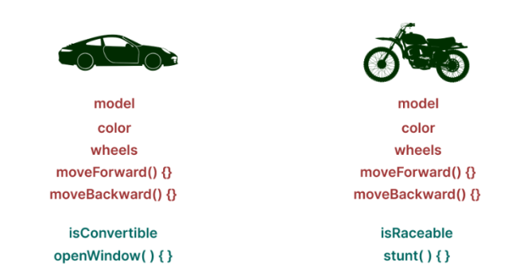
06
Inheritance
Inheritance(상속)
객체들 간의 관계를 구축하는 상속을 이용하여 다른 클래스에서도 메서드를 사용할 수 있다. 상속을 통해 코드의 중복 제거 및 재사용성이 증가한다.
(1) Parents / Child Class
부모 클래스는 일반적으로 기본적인 기능이나 특성을 정의하고, 자식 클래스는 부모 클래스에서 상속받은 기능을 확장하거나 특수한 기능을 추가한다.
(2) 중복 사용 제거 및 코드 재사용성 증대
상위 클래스의 특징을 하위 클래스에서도 상속받는 특징을 이용하여 기능들을 모아 놓은 클래스를 한 번 만들어 놓으면 코드의 재사용성 및 중복 제거가 가능하여 유지보수가 편리하다.

Slide 20
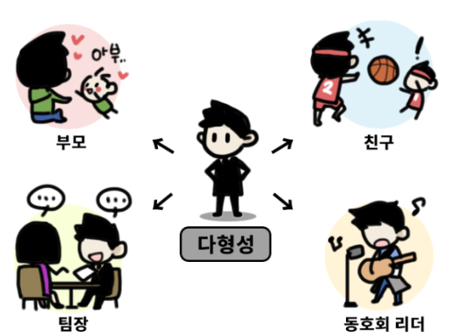
07
Polymorphism
Polymorphism (다형성)
하나의 인터페이스나 메소드가 상황에 따라 다양한 방식으로 동작하는 것이다.
(1) Overloading
하나의 클래스 안에서 이름은 동일하지만 매개변수의 개수나 타입이 다른 여러 버전의 메서드를 정의하는 것이다.
(2) Overriding
Parents 클래스에서 상속받은 메서드 내용을 변경하여 사용하는 것으로 상속 관계에서 부모 클래스의 메서드를 새로 구현하는 것이다.

Slide 21
05
Constructor & Destructor
1. Constructor(생성자)
클래스 객체를 생성할 때 멤버의 변수를 초기화하는 함수로 객체 생성시 반드시 한 번만 호출된다.
함수와 비슷한 특징을 가지며, 생성자 오버로딩을 통해 다양한 생성자를 만들 수 있고 생성자 명은 클래스 명과 같다.
※ 생성자는 전역 객체 생성자 -> 지역 객체 생성자 순으로 호출된다.
2. Destructor
객체가 소멸될 때 호출되는 함수로 객체가 사라질 때 반드시 한 번만 호출된다. 객체가 소멸되는 시점은 일반 변수의 생명주기에서의 변수 소멸시점과 동일하다. 소멸자는 동적할당 메모리를 해제하거나, 임시 메모리를 지우기 위해 주로 사용된다. 소멸자의 이름은 클래스의 이름과 동일하나, 생성자와의 구별을 위해 이름 앞에 ‘~’문자가 붙는다.
※ 소멸자는 지역 객체 소멸자 -> 전역 객체 소멸자 순으로 수행된다. 객체가 후입선출 방식으로 동작하기 때문이다.

Slide 22
감사합니다.

